Slide 1

ASP.NET Data Binding
Iliyan Murdanliev
National Academy for Software Development
academy.devbg.org

Slide 2

Contents
How Data Binding Works
List Controls
Binding Controls
Complex Data-Bound Controls
Templates, Container.DataItem and DataBinder.Eval()
Declarative Data Binding
Notes:
<number>##
<footer>*
<header>*
Бележки на автора:
Съдържание - Контроли

Slide 3
How Data Binding Works

Slide 4
What is Data Binding
Data binding is the process of filling data into a control from a data source
  Controls which support data binding have
    A property DataSource
    A method DataBind()
  To bind a control we have to set the property DataSource and to call the method DataBind()after that

Slide 5
List-bound Controls
Controls that are bound to a data source are called list-bound controls
CheckboxList, DropDownList, ListBox, RadioButtonList
DataList – shows data in a predefined template pattern
GridView – shows data in a table
Repeater – shows data in a template set by the programmer
Notes:
<number>##
<footer>*
<header>*
Бележки на автора:
Контроли за показване на данни
Контролите, които се свързват с източник на данни, се наричат list-bound controls
CheckboxList, DropDownList, ListBox, RadioButtonList,
DataList – показва данните в предефиниран шаблон
DataGrid – сложна контрола, ще бъде обсъден по-нататък
Repeater – показва данните в шаблон, дефиниран от програмиста

Slide 6
When Does Binding Take Place
Data is static:
  Binding can be done when the control is created
Data is obtained dynamically
  In Page_Load() or Page_PreRender()
    Sometimes checking Page.IsPostBack is needed
  In an event handler
    For example when a button is pressed
Notes:
<number>##
<footer>*
<header>*
Бележки на автора:
Къде се случва свързването
Най-често в Page_Load метода
-Само ако формата не е в режим PostBack
При натискане на бутон (при събитие)
Данните са били изтеглени предварително.
-Свързването се случва при събитие
Данните са статични
-Свързването става при създаване на контролата

Slide 7
Sources of Data
Every class deriving from IEnumerable (IEnumerable<T> derives from IEnumerable)
  Arrays, e.g. Town[]
  Lists, e.g. List<Town>
  Etc.
DataSources
  ObjectDataSource, SqlDataSource, etc…
The DataTable and DataSet classes

Slide 8
Common Properties
To connect to a data source List-bound controls use the properties:
  DataSource – sets the data source
  DataMember – optionally indicates the object inside the data source (e.g. table in a DataSet)
Notes:
<number>##
<footer>*
<header>*
Бележки на автора:
Общи свойства на контролите за показване на данни
За връзка към DataSet, List-bound контролите използват свойствата:
DataSource – указва DataSet обекта
DataMember – указва DataTable обекта в DataSet обекта
DataTextField – указва колоната, която ще се показва
DataValueField – указва колоната, която ще е стойността на полето
Последните две са само за ListBox, DropDownList, CheckBoxList и RadioButtonList

Slide 9
Common Properties (2)
For the “List” controls – ListBox, DropDownList, CheckBoxList and RadioButtonList
  DataTextField – sets the column (property) which will be displayed
  DataValueField – sets the column that will provide the value for the control
Notes:
<number>##
<footer>*
<header>*
Бележки на автора:
Общи свойства на контролите за показване на данни
За връзка към DataSet, List-bound контролите използват свойствата:
DataSource – указва DataSet обекта
DataMember – указва DataTable обекта в DataSet обекта
DataTextField – указва колоната, която ще се показва
DataValueField – указва колоната, която ще е стойността на полето
Последните две са само за ListBox, DropDownList, CheckBoxList и RadioButtonList

Slide 10
List Controls

Slide 11
List Controls
Abstract class ListControl is base class for all list controls
BulletedList
CheckBoxList
RadioButtonList
DropDownList
ListBox

Slide 12
List Controls (2)
Common properties
  DataSourceID
  DataTextField
  DataTextFormatString
  DataValueField
  AutoPostBack
  Items
Common events
  SelectedIndexChanged

Slide 13
BulletedList
Displays data in the form of a list
  Ordered or unordered
    BulletStyle – Circle, Disk, LowerRoman…
    BulletImageUrl
  DisplayMode
    Text, HyperLink, LinkButton
  FirstBulletNumber

Slide 14
CheckBoxList
Displays data as a list of check boxes
  RepeatColumns – the number of columns displayed
  RepeatDirection
    Vertical, Horizontal
  RepeatLayout
    Table, Flow

Slide 15
RadioButtonList
Displays data as a list of RadioButton controls
  RepeatColumns – the number of columns displayed
  RepeatDirection
    Vertical, Horizontal
  RepeatLayout
    Table, Flow
  Use the Items property to access its elements

Slide 16
DropDownList & ListBox
DropDownList – similar to ComboBox in Windows Forms
ListBox – similar to the ListBox control in Windows Forms
  Rows – the number of rows displayed in the ListBox control
  SelectionMode
    Single, Multiple

Slide 17
List Controls
Live Demo

Slide 18
Binding Controls

Slide 19
Data-binding Syntax
ASP.NET offers declarative syntax for data-binding
  <%# expression %>
Evaluated when the DataBinding event of the corresponding control is fired for each item(record, row) in the data source
The DataBinder class is used internally to retrieve the value in a column
Notes:
<number>##
<footer>*
<header>*
Бележки на автора:
Свързване с данни (DataBinding)
ASP.NET предлага нов декларативен синтаксис за свързване с данни (data binding). Този изключително гъвкав синтаксис позволява свързването не само с бази от данни, но и със свойства, колекции, изрази, дори резултати от методи. Ето примери:
Със свойство Customer: <%# custID %>
С колекция Orders: <asp:ListBox id="List1" datasource='<%# myArray %>' runat="server">
С израз Contact: <%# ( customer.First Name + " " + customer.LastName ) %>
С резултат от метод Outstanding Balance: <%# GetBalance(custID) %>

Slide 20
Data-binding Syntax - Example
// Binding to a property
Customer: <%# custID %>
// Binding to a collection
Orders: <asp:ListBox id="ListCountries"
datasource='<%# myArray %>' runat="server">
// Binding to an expression
Contact: <%# ( customer.FirstName + " " + customer.LastName ) %>
// Binding to the output of a method
Outstanding Balance: <%# GetBalance(custID) %>
Notes:
<number>##
<footer>*
<header>*
Бележки на автора:
Свързване с данни (DataBinding)
ASP.NET предлага нов декларативен синтаксис за свързване с данни (data binding). Този изключително гъвкав синтаксис позволява свързването не само с бази от данни, но и със свойства, колекции, изрази, дори резултати от методи. Ето примери:
Със свойство Customer: <%# custID %>
С колекция Orders: <asp:ListBox id="List1" datasource='<%# myArray %>' runat="server">
С израз Contact: <%# ( customer.First Name + " " + customer.LastName ) %>
С резултат от метод Outstanding Balance: <%# GetBalance(custID) %>

Slide 21
How DataBind(…)Works
Although similar to <%Response.Write…%> its behavior is different
Response.Write(…) is evaluated (calculated) when the page is compiled
  The ASP.NET syntax is evaluated when the DataBind(…)method is called
  If the method is never called the expression <%#... %> is not displayed
Notes:
<number>##
<footer>*
<header>*
Бележки на автора:
Как работи DataBind(…)
Въпреки че изглежда подобен на <%=Response.Write …%>, неговото поведение е различно. Докато Response.Write се оценява (изчислява) когато страницата се компилира, ASP.NET-ския синтаксис за свързване с данни се оценява при извикването на метода DataBind(…). Ако методът не се извика, цялото <%#... %> просто не се извежда.

Slide 22
The DataBind(…)Method
DataBind(…) is a method that Page and all server controls have
DataBind(…) is called in a cascading order for all controls in the parent control
  Starts the evaluation of all the <%#...%> expressions
  Frequently DataBind(…) is called in the Page_Load or Page_Prerender event
void Page_Load(Object sender, EventArgs e)
{
Page.DataBind(); }
Notes:
<number>##
<footer>*
<header>*
Бележки на автора:
DataBind(…)
DataBind(…) е метод на Page и на всички сървър контроли. Когато се извика DataBind(…) на родителската контрола, той се извиква каскадно и на всички контроли в родителската. Извикването на DataBind(…) на вградения обект Page ( Page.DataBind(…) или по-просто DataBind(…) ), предизвиква оценяването на всички изрази (<%#... %>) за свързване с данни. Най-често DataBind(…) се извиква от Page_Load събитието:
void Page_Load(Object sender, EventArgs e)
{
Page.DataBind();
}
Може да се използва почти навсякъде в декларативната част на .aspx страница стига да се връща подходящият тип данни. Понякога се налага кастинг.

Slide 23
Binding Controls - Example
<form runat="server">
<asp:DropDownList id="lstOccupation"
AutoPostBack="true" runat="server">
<asp:ListItem>PM</asp:ListItem>
<asp:ListItem>Tester</asp:ListItem>
<asp:ListItem>User</asp:ListItem>
</asp:DropDownList>
<p>You selected:
<asp:Label id="lblSelectedValue"
Text="<%# lstOccupation.SelectedItem.Text %>"
runat="server" />
</p>
</form>
Notes:
<number>##
<footer>*
<header>*
Бележки на автора:
Свързване на контроли
Свързване на контроли (Control linking) позволява една контрола да достъпва данните на друга. Ето синтаксисът, с който това става възможно:
<form runat="server">
<asp:DropDownList id="lstOccupation"
autoPostBack="true" runat="server">
<asp:ListItem>Program Manager</asp:ListItem>
<asp:ListItem>Tester</asp:ListItem>
<asp:ListItem>User Assistance</asp:ListItem>
</asp:DropDownList>
<p>You selected: <asp:Label id="lblSelectedValue"
Text="<%# lstOccupation.SelectedItem.Text %>"
runat="server" />
</p>
</form>

Slide 24
Binding Controls
Live Demo

Slide 25
Complex Data-Bound Controls

Slide 26
Complex DataBound Controls
GridView
  Displays the data as a table
DetailsView
  Visualizes the details of a record – fields
  Supports paging, header/footer, commands
  Doesn’t support templates
FormView
  Like DetailsView but supports templates

Slide 27
GridView
Displays data in the form of a table
Consists of columns, header and footer
Columns can be auto generated according to the data source or set explicitly
Supports paging, sorting, selecting, editing and deleting
Easy to change the appearance and to personalize

Slide 28
GridView Columns
Set AutoGenerateColumns to false to customize the columns in the GridView
Name
Description
BoundField
Renders a text column – data comes from the data source
ButtonField
Renders a column with buttons (Button, ImageButton или Link)
CheckBoxField
Renders a column with CheckBox for boolean data
CommandField
Renders a column for the commands (edit,delete …)
HyperLinkField
Renders a column with links in it
ImageField
Renders a column with an image. The URL is in the data source
TemplateField
Renders a column based on an HTML Template

Slide 29
Binding And Customizing GridView
Live Demo

Slide 30
DetailsView
Displays a single record
  Usually used with GridView
Supports paging, inserting, updating, deleting
Uses the same fields as GridView
  Declared in a <Fields> element
Easy to change the appearance

Slide 31
FormView
Template version of DetailsView
  Doesn’t use predefined view
    Requires the developer to define the view by using templates
  Doesn’t have commands
    It has mode
  You can use many controls for the templates - DropDownList, Calendar , etc.

Slide 32
FormView
You are responsible to define all the templates
  ItemTemplate, EditItemTemplate, InsertItemTemplate
Use the Eval() method to accomplish a read-only binding
Use the Bind() method for a real 2-way binding

Slide 33
The TreeView Control
A fully functional control used to display hierarchical data
Allows multiple visual adjustments
  Node images, fold and expand images, connecting lines, checkboxes
Supports navigation and postback
You can create nodes declaratively or in code
  We can fill nodes dynamically from the server when needed (when the data is too much)

Slide 34
Repeater
GridView doesn’t give full control
  Uses HTML tables (<table>)
The Repeater control is the most flexible one
You write the HTML visualization code yourself
Useful when you want to implement a non standard visualization of read-only data
  The output code is easy to read
Notes:
<number>##
<footer>*
<header>*
Бележки на автора:
Гъвкавост
Ако просто искате да изплюете данните на страницата и се опитате да го направите със DataGrid или DataList няма да успеете. Те използват HTML таблици (<table>). Един прост списък (<ul>, <ol>) би бил невъзможен с тези обекти. Разбира се това може да стане програмно с for цикъл и преплетени код и HTML в страницата, което определено не е добра идея заради четимостта.
Repeater контролата е най-гъвкавата от трите, защото вие сами си пишете HTML кода за визуализация. Ако логиката не е прекалено сложна и не искате да редактирате данните, но пък искате да направите нещо нестандартно, като същевременно искате да запазите кода четим, решението е Repeater.

Slide 35


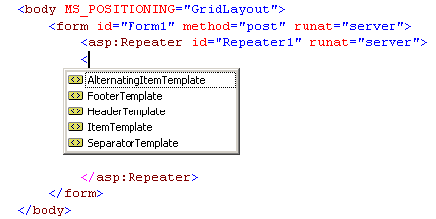
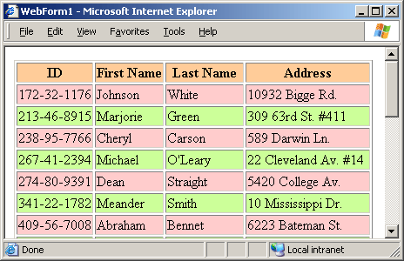
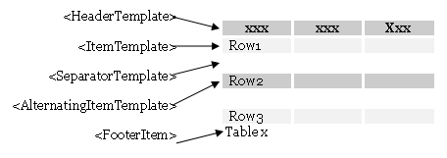
How to Use It
Notes:
<number>##
<footer>*
<header>*
Бележки на автора:
Шаблон
С Repeater имате различни шаблони за работа. Указвате шаблон за начало, за всеки елемент, за край. Имате и шаблони за разделител между елементите, както и алтернативен шаблон, който последователно се променя през 1 стъпка.
Във всеки шаблон можете да сложите HTML код, както и да укажете къде стоят данните (ако има такива във съответния шаблон).

Slide 36
Templates, Container.DataItem and DataBinder.Eval()

Slide 37
Templates
The GridView, Repeater and FormView offer rich customization capabilities by utilizing templates
  Provide a way to display data
  Provide a way to format the appearance of data
  The current DataRowView element is accessible through the Container.DataItem property

Slide 38
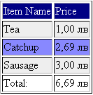
Templates
HeaderTemplate
ItemTemplate
AlternatingItemTemplate
FooterTemplate
<AlternatingItemTemplate>
<tr style="background: #8888FF">
<td><%# Eval("ItemName")%></td>
<td><%# Eval("Price", "{0:c}")%></td>
</tr>
</AlternatingItemTemplate>

Slide 39
Getting The Current Item
ASP.NET offers two methods to get each separate item from a collection (DataTable, Array…) to which a control is bound:
Container.DataItem – the standard way
DataBinder.Eval – a static method using reflection
  Slower than Container.DataItem

Slide 40
Container.DataItem
Access to the currently binding item
It must be explicitly cast to the type of the item
  Otherwise it is an object
The current item is of type:
  DataRowView if the datasource is a DataTable
  An instance of a type if the control is bound to a collection of the given type

Slide 41
DataBinder and DataBinder.Eval
DataBinder is a class aimed at the Rapid Application Developers (RAD)
Provides means to easily access the current DataItem
DataBinder.Eval - evaluates late-bound data-binding expressions
  Optionally formats the result as a string
string DataBinder.Eval ( object container, string expression, string format )

Slide 42
DataBinder.Eval - Parameters
Container - the object reference against which the expression is evaluated
  Usually Container.DataItem
Expression – the path to a public property of the Container
Format (optional) – a formatting string to apply
You can also use Eval(string expression, string format )
  It assumes Container.DataItem

Slide 43
DataBinder.Eval - Parameters
Container - the object reference against which the expression is evaluated
  Usually Container.DataItem
Expression – the path to a public property of the Container
Format (optional) – a formatting string to apply
Can also use the wrapper Eval(string expression, string format )
  It assumes Container.DataItem

Slide 44
DataBinder.Eval vs Container.DataItem
// Using Container.DataItem
<%# String.Format("{0:c}",
((DataRowView) Container.DataItem)["IntegerValue"])%>
// Using DataBinder.Eval
<%# DataBinder.Eval(Container.DataItem, "IntegerValue", "{0:c}") %>
// Using Eval
<%# Eval("IntegerValue", "{0:c}") %>
Notes:
<number>##
<footer>*
<header>*
Бележки на автора:
http://www.c-sharpcorner.com/Code/2003/June/DataGridHyperLinkColumn.asp
<asp:DataGrid id="DataGrid1" AutoGenerateColumns="False" runat="server">
<Columns>
<asp:TemplateColumn HeaderText="Link">
<ItemTemplate>
<asp:HyperLink Runat =server
NavigateUrl ='<%#GetURL(DataBinder.Eval(Container.DataItem, "Link"))%>' >
<%#DataBinder.Eval(Container.DataItem, "Link")%>
</asp:HyperLink>
</ItemTemplate>
</asp:TemplateColumn>
</asp:DataGrid>

Slide 45
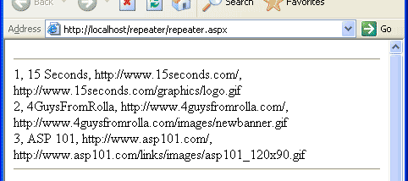
Repeater – Example
<asp:Repeater id="myRepeaterPlain" runat="server">
<ItemTemplate>
<%# DataBinder.Eval(Container.DataItem, "Id") %>,
<%# DataBinder.Eval(Container.DataItem, "Name") %>,
<%# DataBinder.Eval(Container.DataItem, "URL") %>,
<%# DataBinder.Eval(Container.DataItem, "Image") %>
<br />
</ItemTemplate>
</asp:Repeater>
Notes:
<number>##
<footer>*
<header>*
Бележки на автора:
Пример със изброяване на всеки ред от базата. Елементите на всеки ред се отделят със запетая. Всеки ред от базата от данни е на нов ред (<br />).

Slide 46

Repeater – Example (2)
<asp:Repeater id="myRepeaterUL" runat="server">
<HeaderTemplate>
<ul>
</HeaderTemplate>
<ItemTemplate>
<li>
<a href="<%#DataBinder.Eval(
Container.DataItem,"URL") %>">
<%# DataBinder.Eval(
Container.DataItem, "Name") %>
</a>
</li>
</ItemTemplate>
<FooterTemplate>
</ul>
</FooterTemplate>
</asp:Repeater>
Notes:
<number>##
<footer>*
<header>*
Бележки на автора:
Пример със използване на списък и хипервръзки.

Slide 47
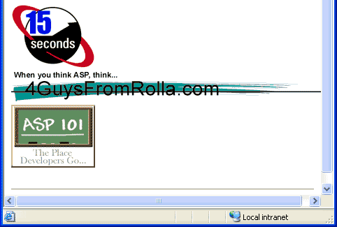
Repeater – Example (3)
<asp:Repeater id="myRepeaterImage" runat="server">
<ItemTemplate>
<a href="<%# DataBinder.Eval(Container.DataItem,
"URL") %>">
<img src="<%#DataBinder.Eval(
Container.DataItem, "Image") %>"
border="0"
alt="<%# DataBinder.Eval(
Container.DataItem, "Name") %>"/>
</a>
</ItemTemplate>
</asp:Repeater>
Notes:
<number>##
<footer>*
<header>*
Бележки на автора:
Пример със използване на картинки.

Slide 48
ListView
ListView is an extremely flexible data-bound control
ListView adds higher-level features such as selection and editing
  Work in the same way as those in the GridView
Includes a more extensive set of templates than the GridView
To display some data with the ListView, you follow the same process that you’d follow with a GridView

Slide 49
ListView - Templates
ItemTemplate - Sets the content of every data item
ItemSeparatorTemplate
SelectedItemTemplate
EditItemTemplate, InsertItemTemplate
GroupTemplate
EmptyItemTemplate
and etc.

Slide 50
DataPager
DataPager is that it gives you a single, consistent way to use paging with a variety of controls
The ListView is the only control that supports the DataPager
Pager Fields
  NextPreviousPagerField
  NumericPagerField
  TemplatePagerField

Slide 51
DataPager
Live Demo

Slide 52
Using Repeater And Templates
Live Demo

Slide 53
Declarative Data Binding

Slide 54
Declarative Data Binding
There are special controls that take care of data binding details – Data Source Controls
  SqlDataSource, ObjectDataSource, XmlDataSource, etc…
They are an abstraction over the data source
DataBound controls are associated to a Data Source Control through the property DataSourceID

Slide 55
SqlDataSource
Provides connection to a database (MS SQL, Oracle etc.)
Data is manipulated by using commands
  Select, Update, Insert and Delete
  Commands can be either SQL queries or the name of a stored procedure
Uses DataSet by default
  The property DataSourceMode sets whether to use DataSet or DataReader

Slide 56
LinqDataSource
The LinqDataSource is designed to bind against a LINQ enabled data model
The control gives you a way to connect a data control to a wide variety of data sources
  Database data
  Data-source classes
  And in-memory collections
You can connect the LinqDataSource to any kind of data collection that is stored in a public field or property
Notes:
ObjectDataSource..::.TypeName Property
Gets or sets the name of the class that the ObjectDataSource object represents.
ObjectDataSource..::.DataObjectTypeName Property
Gets or sets the name of a class that the ObjectDataSource control uses for a parameter in an update, insert, or delete data operation, instead of passing individual values from the data-bound control.

Slide 57
LinqDataSource (2)
Benefits
  It leverages the flexibility that LINQ based ORMs provide
  The LinqDataSource control automatically create the commands for interacting with the data
Notes:
ObjectDataSource..::.TypeName Property
Gets or sets the name of the class that the ObjectDataSource object represents.
ObjectDataSource..::.DataObjectTypeName Property
Gets or sets the name of a class that the ObjectDataSource control uses for a parameter in an update, insert, or delete data operation, instead of passing individual values from the data-bound control.

Slide 58
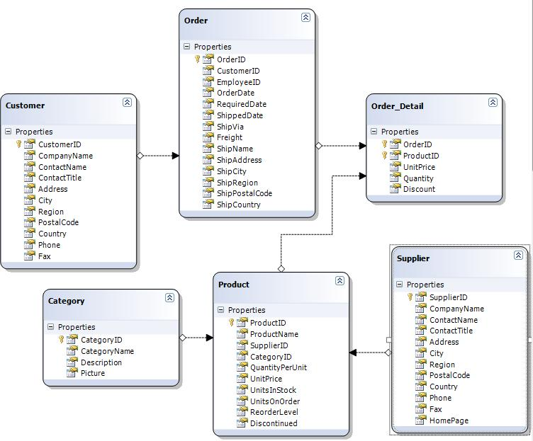
LinqDataSource - Example
Define our Data Model
Creating a basic product listing
<div>
<asp:GridView ID="GridViewProducts" runat="server">
</asp:GridView>
</div>
Notes:
ObjectDataSource..::.TypeName Property
Gets or sets the name of the class that the ObjectDataSource object represents.
ObjectDataSource..::.DataObjectTypeName Property
Gets or sets the name of a class that the ObjectDataSource control uses for a parameter in an update, insert, or delete data operation, instead of passing individual values from the data-bound control.

Slide 59
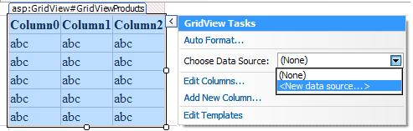
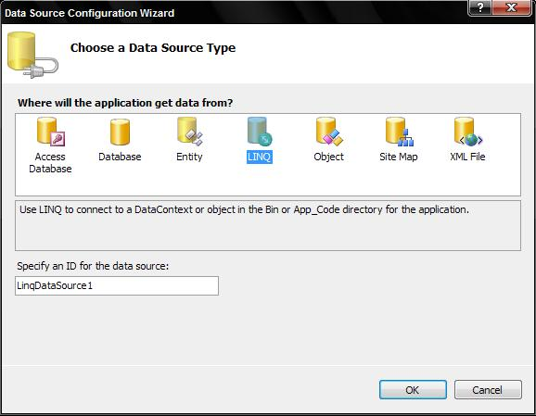
LinqDataSource – Example (2)
Bind the GridView to our data model
Select the new "LINQ" option in the dialog box
Notes:
ObjectDataSource..::.TypeName Property
Gets or sets the name of the class that the ObjectDataSource object represents.
ObjectDataSource..::.DataObjectTypeName Property
Gets or sets the name of a class that the ObjectDataSource control uses for a parameter in an update, insert, or delete data operation, instead of passing individual values from the data-bound control.

Slide 60
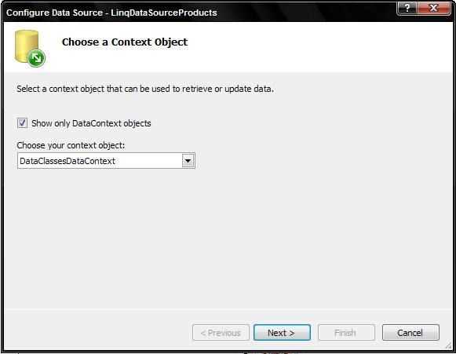
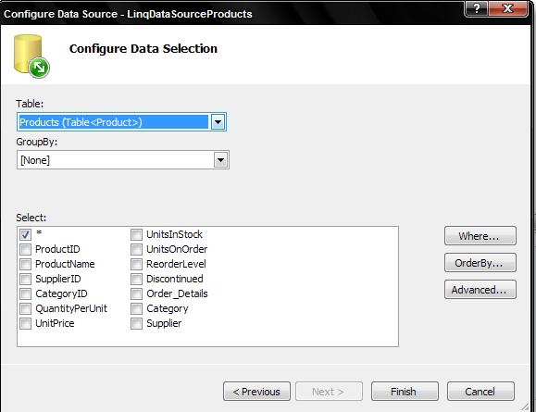
LinqDataSource – Example (3)
Designer will then display the available LINQ to SQL DataContext classes
Choose the table and click finish
Notes:
ObjectDataSource..::.TypeName Property
Gets or sets the name of the class that the ObjectDataSource object represents.
ObjectDataSource..::.DataObjectTypeName Property
Gets or sets the name of a class that the ObjectDataSource control uses for a parameter in an update, insert, or delete data operation, instead of passing individual values from the data-bound control.

Slide 61
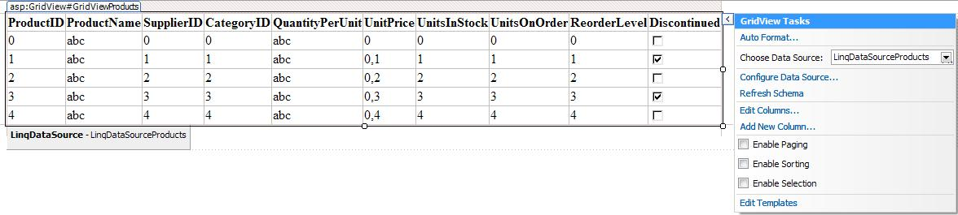
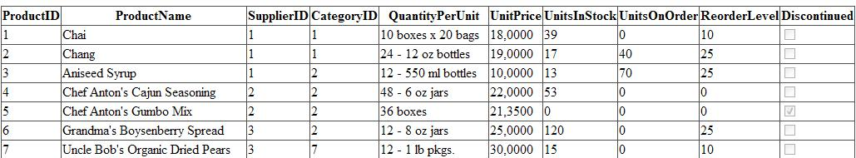
LinqDataSource – Example (4)
The result ( in VS)
The result in browser
Notes:
ObjectDataSource..::.TypeName Property
Gets or sets the name of the class that the ObjectDataSource object represents.
ObjectDataSource..::.DataObjectTypeName Property
Gets or sets the name of a class that the ObjectDataSource control uses for a parameter in an update, insert, or delete data operation, instead of passing individual values from the data-bound control.

Slide 62
Using LinqDataSource
Live Demo

Slide 63
Using SqlDataSource
Live Demo

Slide 64
ObjectDataSource
Enables data-binding of a control to an object instead of directly to a database
Needs a middle-tier business object
Data manipulation is based on methods
  TypeName – name of the business object
  Select, Update, Insert and Delete
  DataObjectTypeName – a class passed as a parameter in Update, Insert, Delete
Notes:
ObjectDataSource..::.TypeName Property
Gets or sets the name of the class that the ObjectDataSource object represents.
ObjectDataSource..::.DataObjectTypeName Property
Gets or sets the name of a class that the ObjectDataSource control uses for a parameter in an update, insert, or delete data operation, instead of passing individual values from the data-bound control.

Slide 65
Using ObjectDataSource
Live Demo

Slide 66
Other Data Source
Hierarchical
  XmlDataSource
    Establishes a connection to an Xml source of data (files, documents)
    DataFile, TranformFile, XPath
  SiteMapDataSource
Access
  AccessDataSource
    Derives from SqlDataSource
    DataFile

Slide 67
ObjectDataSource with LINQ-to-SQL, ListView and FormView
Define our Data Model
Add new class Categories
Add method GetAllCategories in Categories class
public static DataClassesDataContext dataContext = new DataClassesDataContext();
public static List<Category> GetAllCategories()
{
var categories = from s in dataContext.Categories
orderby s.CategoryName
select s;
List<Category> result = categories.ToList<Category>();
return result;
}

Slide 68
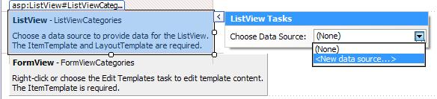
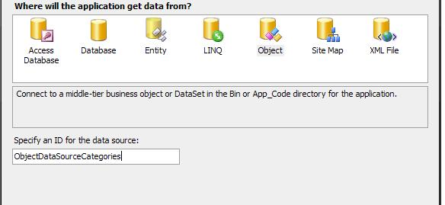
ObjectDataSource with LINQ-to-SQL, ListView and FormView (2)
Add ListView and FormView controls to aspx page
Bind the ListView to ObjectDataSource

Slide 69
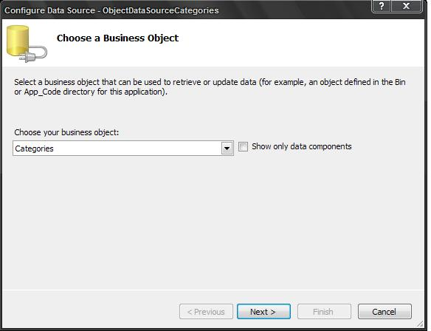
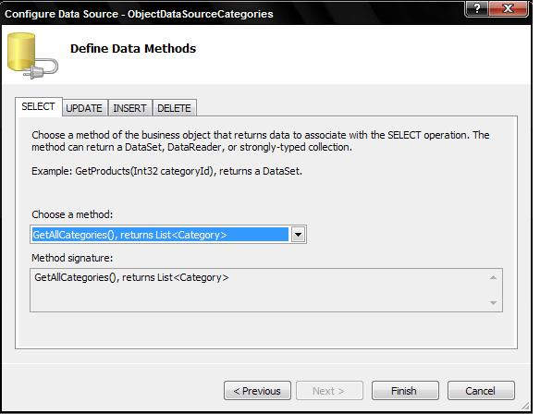
ObjectDataSource with LINQ-to-SQL, ListView and FormView (3)
Next choose your custom class Categories
And choose method GetAllCategories

Slide 70
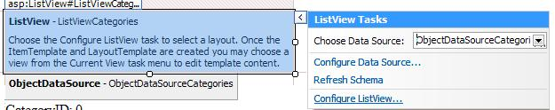
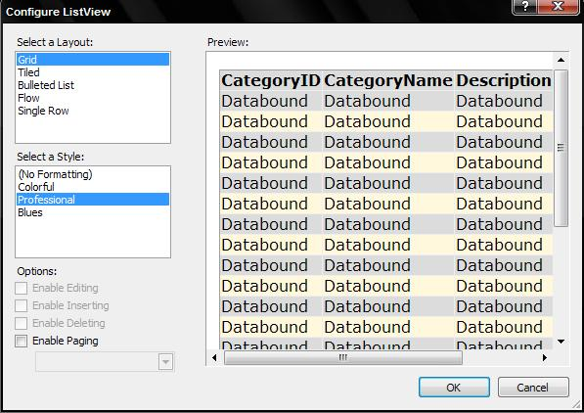
ObjectDataSource with LINQ-to-SQL, ListView and FormView (4)
Click to configure the ListView control
Choose layout and style

Slide 71
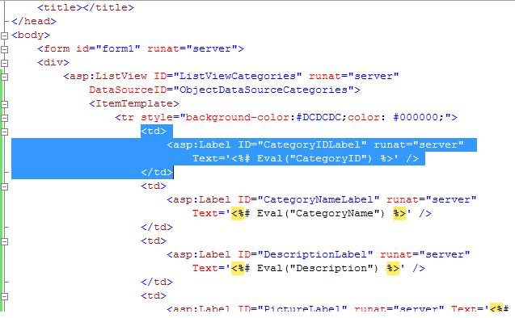
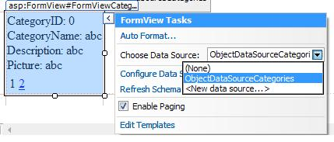
ObjectDataSource with LINQ-to-SQL, ListView and FormView (5)
Delete from all templates the row which represent pictures
Bind the FormView to ObjectDataSource and enable paging

Slide 72
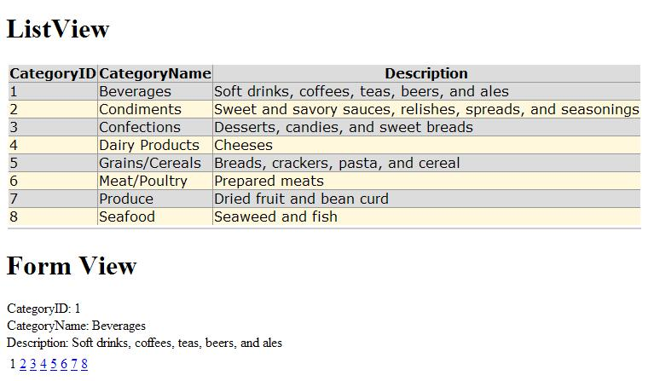
ObjectDataSource with LINQ-to-SQL, ListView and FormView (6)
The result is

Slide 73
ASP.NET Data-Binding
Questions?

Slide 74
Exercises
Create a web form resembling the mobile.bg car publishing form. Add two DropDownLists for the producer (VW, BMW, …) and for the model (A6, Corsa,…). Create a class Producer – each producer should have a Name and a collection of models. Bind a list of producers to the first DropDownLists. The second should be bound to the models of this producer. You should have a check box for each “extra” the car has, ordered in 4 columns – coming from a list “extras”. Implement the type of engine as a horizontal radio button selection – options come from a fixed array.

Slide 75
Exercise (2)
Create a web form that contains a GridView control. Bind it to the Northwind Employees table and implement selection, editing and deleting of rows. Set sorting and paging. Do it in 3 ways – Data Source property, SqlDataSource, ObjectDataSource
By using a GridView display the names of the employees as links. All links should redirect to another page where details about the employee are displayed in a DetailsView. Add a back button to return to the previous page.

Slide 76
Exercise (3)
Implement the previous task by using a FormView instead of DetailsView. Enable editing the information of an employee.
Display the information about customers in a table. Use Repeater and apply styles.

